Slide 1

“Ел боламын десең – бесігінді түзе”

Slide 2
Наурыз- «наурыз» сөзі «жаңа күн» деген мағынаны білдіреді. Бұл ежелгі түркі халықтарының жаңа жыл мейрамы. Парсы тілінен аударғанда түркі халықтары: қазақтар, қырғыздар, өзбектер, тәжіктер және т.б. атап өтеді.
Бұл мейрам күн мен түннің теңелген мерзімі 22 наурыз күні не сәйкес келеді.
Наурыз кезінде наурыз-көже дайындалады. Көже жеті тағамның қосындысынан тұрады: арпа, бидай, күріш, қара бидай, сүт, ет , май. Наурыз-көже – мейрамның, көктем келгендігінің белгісі.

Slide 3
Қазақ халқы шаңырақты, бесікті, табалдырықты қасиет тұтқан. Соның ішінде бесік- киелі мүлік. Дүниеге сәби келгенде бала мен періштенің аты қатар аталады, сондықтан да қазақ бесікті таза ұстаған. Халқымызда «бесікке салар» деген жоралғы бар. Ол баланы бесікке бөлеу рәсімі.

Slide 4

Баланы алғашқы бөлеу үлгісі өнегелі ұрпақ өсірген, қадірменді, жасы үлкен әйелге тапсырылады. Сәбиді бесікке бөлемес бұрын қарт аналардың бірі шымшуырды отқа қыздырып, сонымен бесікті айналдыра аластап шығады. Бұл - от пен оның иісінен жын-шайтан қашады деген сенімнен туындаған рәсім. Содан кейін тағы бір-екі келіншектің көмегімен бесікті жабдықтайды, сәбидің анасы түбектің тесігінен балаларға тәтті үлестіреді. Яғни, бұл үрдіс «тыштырма» деп аталады. Бесік үстіне жеті түрлі қадірлі, таза заттар қойылады. Бесікке салған әйелдерге «бесікке салар» кәдесі сыйға беріледі. Үлкендер батасын беріп, анасы мен баласының аман-есен болуына тілектестік білдіреді.

Slide 5
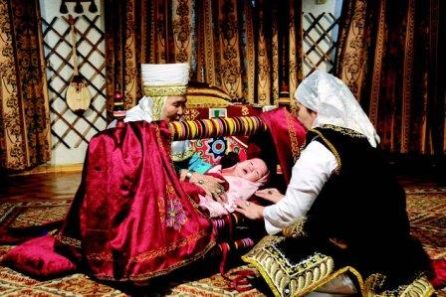
Бесікке салу

Slide 6
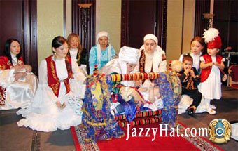

Slide 7
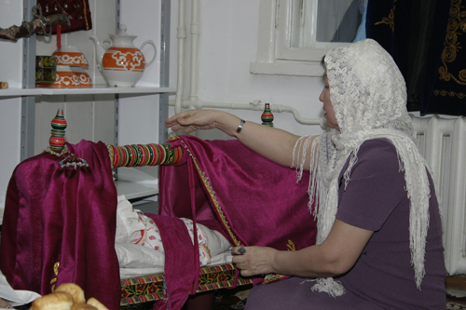

Slide 8
Бесік жыры
“...Айыр қалпақ киісіп,
Ақырып жауға тиісіп,
Батыр болар ма екенсің!
Бармақтары майысып,
Ою-өрнек ойысып,
Ұста болар ма екенсің!
Таңдайларың тақылдап,
Шешен болар ма екенсің!
...Құрығыңды майырып,
Түнде жылқы қайырып,
Қызмет қылар ма екенсің?!
Қолымыздан іс алып,
Бақытымызға жан балам,

Slide 9
Бесік түрлері

Slide 10
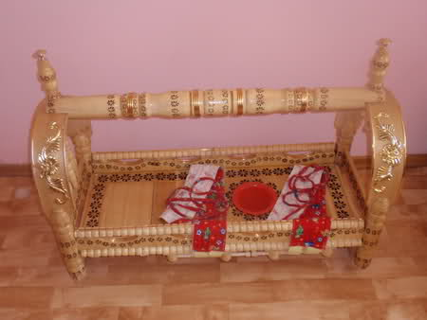
Қазақ халқының бесігі

Slide 11
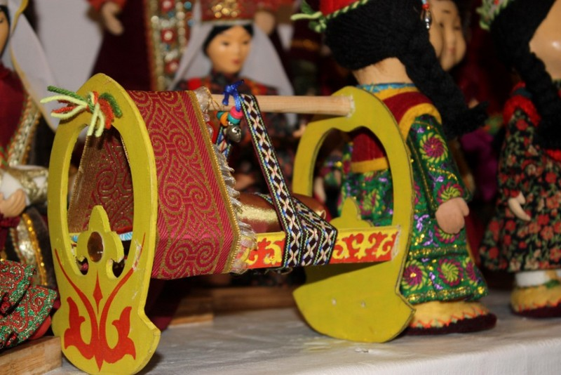
Ұйғыр халқының бесігі

Slide 12
Бесікке салу

Slide 13
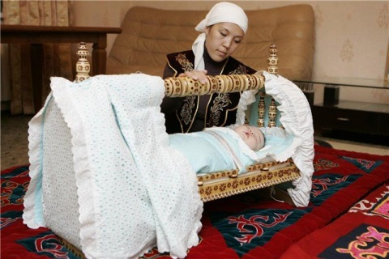

Slide 14
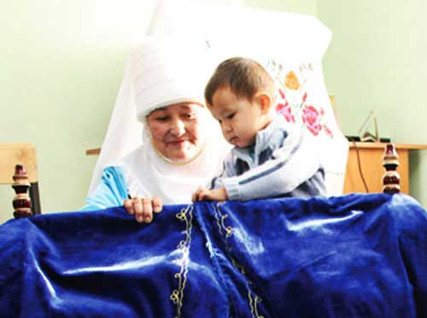

Slide 15
Бесік той
Шілдехана өткеннен кейін баланың әке-шешесі бесік тойын жасайды. Ағаштан жасалған бесікті баланың нағашылары немесе жасы үлкен қадірлі аналардың бірі әкеліп, сыйға береді. Ең алдымен бесікке салушы әйел бесіктің өзін жын-шайтандарды қуу үшін, түрлі иістерден арылту үшін отпен аластап шығады. Содан кейін көрпешелер мен жастықшаларды баптап салады. Баланы жатқызып, бөлейді. Қолбау, белбеу және аяқбаумен тартып байлап қояды. Әйел тілектерін айта отырып бесіктің үстіне алдымен көрпе жабады. Бала халықшыл болсын деп тон, шапан жабады,ат жалын тартып мінсін деп қамшы іледі,көз тимесін деп тұмар тағады, қырандай көреген болсын деп бүркіттің тұяғын байлайды.

Slide 16
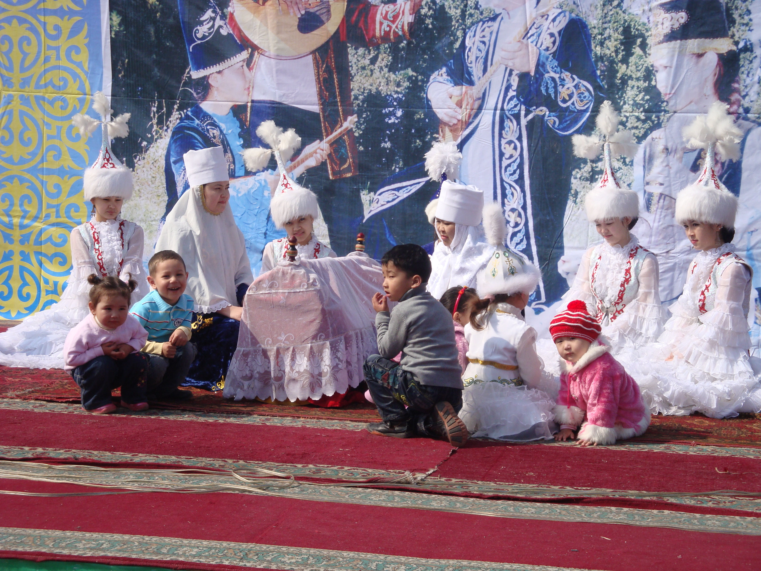

Slide 17
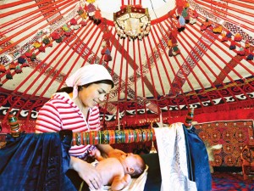

Slide 18

Бесікке салу дәстүрін құрметтеп, атақты суретшілердің салған картиналары

Slide 19
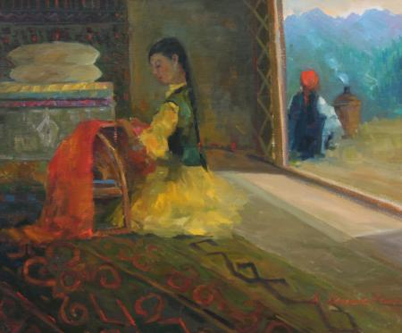
Қасым Телжанов «Бесікке бөлеу»

Slide 20
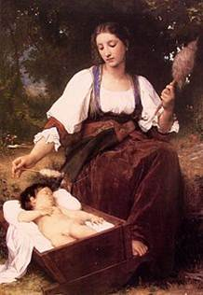
А.Бурго, «бесік жыры».

Slide 21
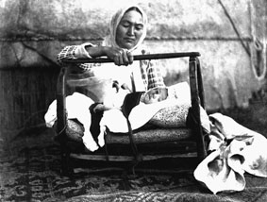
«Алып ана» кинокартинасы,
1978 жыл

